Slide 1
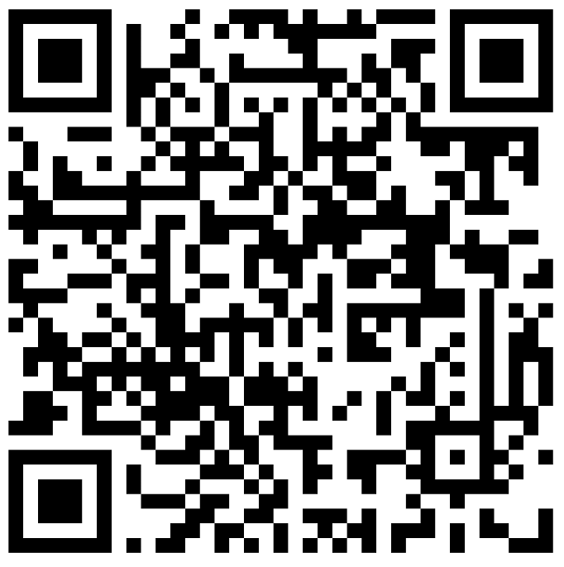
主的话与祂的福音
用神的话来重新审视
我们重生得救的信心与生命

Slide 2
传福音的原因与目的地
启14:6-7 我 又 看 见 另 有 一 位 天 使 飞 在 空 中 ， 有 永 远 的 福 音 要 传 给 住 在 地 上 的 人 ， 就 是 各 国 、 各 族 、 各 方 、 各 民 。他 大 声 说 ： 应 当 敬 畏 神 ， 将 荣 耀 归 给 他 ！ 因 他 施 行 审 判 的 时 候 已 经 到 了 。 应 当 敬 拜 那 创 造 天 地 海 和 众 水 泉 源 的 。
太4:17 从 那 时 候 ， 耶 稣 就 传 起 道 来 ， 说 ： 天 国 近 了 ， 你 们 应 当 悔 改 ！
腓2:9-11 所 以 ， 神 将 他 升 为 至 高 ， 又 赐 给 他 那 超 乎 万 名 之 上 的 名 ，叫 一 切 在 天 上 的 、 地 上 的 ， 和 地 底 下 的 ， 因 耶 稣 的 名 无 不 屈 膝 ， 无 不 口 称 耶 稣 基 督 为 主 ， 使 荣 耀 归 与 父 神 。
Notes:
传信福音的目的是为了敬拜神

Slide 3
基督徒=基督的奴隶
我们是被拣选的（弗1:4—5；彼前1:1，2:9）；被买赎来的（林前6:20，7:23）；被主拥有的（罗14:7—9；林前6:19；多2:14）；彻底顺命的奴仆（徒5:29；罗6:16—19；腓2:5—8）；一切所需用的都完全仰赖主（林后9:8—11；腓4:19）。我们最终必须向神交账（罗14:12）；按本身所行的受审判（林后5:10）；以及被神管教或奖赏（来12:5—11；林前3:14）。
以上皆是作奴隶的不可或缺的要素。

Slide 4
信福音的失与得
馬 可 福 音 8
34 於 是 叫 众 人 和 门 徒 来 ， 对 他 们 说 ： 若 有 人 要 跟 从 我 ， 就 当 舍 己 ， 背 起 他 的 十 字 架 来 跟 从 我 。
35 因 为 ， 凡 要 救 自 己 生 命 （ 或 作 ： 灵 魂 ； 下 同 ） 的 ， 必 丧 掉 生 命 ； 凡 为 我 和 福 音 丧 掉 生 命 的 ， 必 救 了 生 命 。
Notes:
可能还做我们以前做的事情，但是方向和目的都不在一样

Slide 5
主耶稣做了奴隶的榜样
腓2:5-8 你 们 当 以 基 督 耶 稣 的 心 为 心 ：他 本 有 神 的 形 像 ， 不 以 自 己 与 神 同 等 为 强 夺 的 ；反 倒 虚 己 ， 取 了 奴 仆 的 形 像 ， 成 为 人 的 样 式 ；既 有 人 的 样 子 ， 就 自 己 卑 微 ， 存 心 顺 服 ， 以 至 於 死 ， 且 死 在 十 字 架 上 。

Slide 6
不是奴仆的心，乃是儿子的心
我们一直都是被俘、被击败、被奴役的，但现在突然发现俘虏我们的竟然是充满了慈爱、怜悯。而且作他的奴仆既不被恶待，也不觉卑屈，“你们所受的不是奴仆的心，仍旧害怕；所受的乃是儿子的心。”（罗8:15）我们虽降卑为奴仆，却无损人格或贬低身份。⋯⋯我们从此被提升，有份于天上的服事，被赋予更高超的性情。
……（这也）提醒我们，为了将我们从另一个主人赎出而付出的昂贵代价。买赎我们的代价，既不是所有富丽堂皇宫殿的价值总和，亦不是因我们好看的外表，更不是因我们有什么了不起的本领。相反地，我们一点也不可爱，一无长处，心存叛逆，但是主以他自己的宝血买赎了我们。因此，我们既是被基督买赎，就是完全属于他了.
若有人真心相信他，必先承认自己是罪人，发自内心无条件地顺服。也因此，使人得救的信心就类似一个奴仆的心态。那是一种荣耀的顺服，每一个真信徒的心，都以作基督的奴仆为至上的喜乐。
但若挪去了顺服的心态，任何其他对基督再崇高的“佩服”也根本还不是真信心呢！
耶稣要我们得真自由，而不是罪的奴仆。但是真自由意味着承认自己的罪，悔改，信靠顺服主，做主的奴仆。

Slide 7
不是奴仆的心，乃是儿子的心
若有人真心相信他，必先承认自己是罪人，发自内心无条件地顺服。也因此，使人得救的信心就类似一个奴仆的心态。那是一种荣耀的顺服，每一个真信徒的心，都以作基督的奴仆为至上的喜乐。
但若挪去了顺服的心态，任何其他对基督再崇高的“佩服”也根本还不是真信心呢！
耶稣要我们得真自由，而不是罪的奴仆。但是真自由意味着承认自己的罪，悔改，信靠顺服主，做主的奴仆。

Slide 8
一、4得救（福音）本乎恩也因着信

Slide 9
本乎恩典：得救是恩典
罗4:4-5 做 工 的 得 工 价 ， 不 算 恩 典 ， 乃 是 该 得 的 ；惟 有 不 做 工 的 ， 只 信 称 罪 人 为 义 的 神 ， 他 的 信 就 算 为 义 。
罗5:8 惟 有 基 督 在 我 们 还 作 罪 人 的 时 候 为 我 们 死 ， 神 的 爱 就 在 此 向 我 们 显 明 了 。
罗5:20 律 法 本 是 外 添 的 ， 叫 过 犯 显 多 ； 只 是 罪 在 那 里 显 多 ， 恩 典 就 更 显 多 了 。
Notes:
救恩是恩典，信不是做工
有人说神爱罪人，或神恨罪人，神恨无不悔改的罪人
什么是恩典：不配得的赏赐

Slide 10
本乎恩典：战胜罪的新生也是恩典
罗6：1-5 这 样 ， 怎 麽 说 呢 ？ 我 们 可 以 仍 在 罪 中 、 叫 恩 典 显 多 麽 ？断 乎 不 可 ！ 我 们 在 罪 上 死 了 的 人 岂 可 仍 在 罪 中 活 着 呢 ？岂 不 知 我 们 这 受 洗 归 入 基 督 耶 稣 的 人 是 受 洗 归 入 他 的 死 麽 ？
所 以 ， 我 们 藉 着 洗 礼 归 入 死 ， 和 他 一 同 埋 葬 ， 原 是 叫 我 们 一 举 一 动 有 新 生 的 样 式 ， 像 基 督 藉 着 父 的 荣 耀 从 死 里 复 活 一 样 。我 们 若 在 他 死 的 形 状 上 与 他 联 合 ， 也 要 在 他 复 活 的 形 状 上 与 他 联 合 ；
腓2:13 因 为 你 们 立 志 行 事 都 是 神 在 你 们 心 里 运 行 ， 为 要 成 就 他 的 美 意 。
Notes:
什么是恩典：不配得的赏赐

Slide 11
因着信
弗2:8-10 你 们 得 救 是 本 乎 恩 ， 也 因 着 信 ； 这 并 不 是 出 於 自 己 ， 乃 是 神 所 赐 的 ；也 不 是 出 於 行 为 ， 免 得 有 人 自 夸 。我 们 原 是 他 的 工 作 ， 在 基 督 耶 稣 里 造 成 的 ， 为 要 叫 我 们 行 善 ， 就 是 神 所 预 备 叫 我 们 行 的 。
提后2:25 用 温 柔 劝 戒 那 抵 挡 的 人 ； 或 者 神 给 他 们 悔 改 的 心 ， 可 以 明 白 真 道 ，
雅2:17，19 信 心 若 没 有 行 为 就 是 死 的 。..... 你 信 神 只 有 一 位 ， 你 信 的 不 错 ； 鬼 魔 也 信 ， 却 是 战 惊 。
降服基督并不是外加信心的行为，而是使人得救的信心的表现
Notes:
恩，信，行善
两种信：没有悔改的信不是真信心：真信与假信

Slide 12
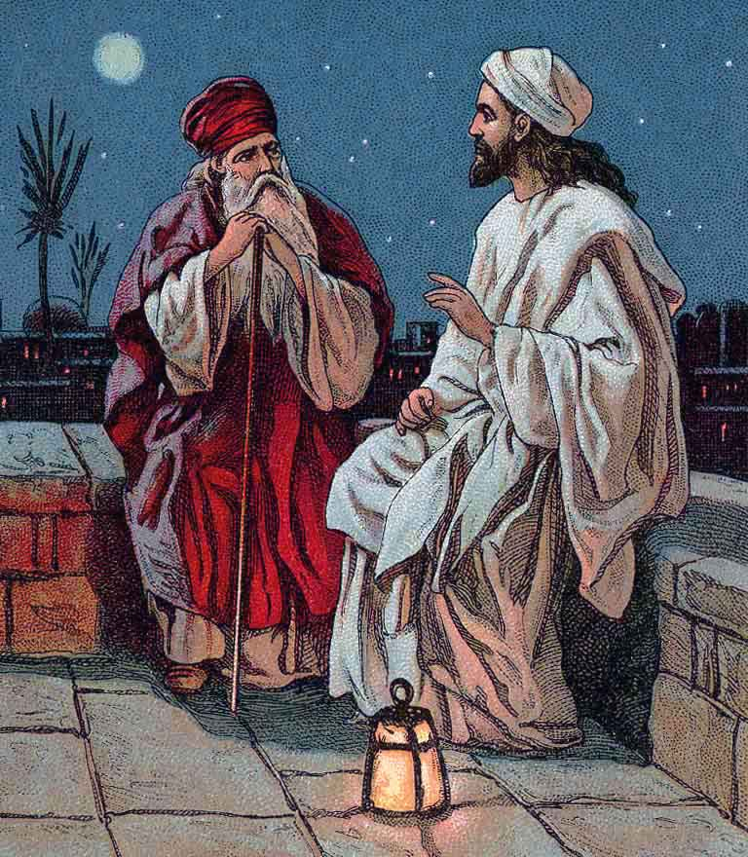
二、祂要求重生
读经：约翰福音第三章:1:21

Slide 13
尼哥底母是谁
约3：1 有 一 个 法 利 赛 人 ， 名 叫 尼 哥 底 母 ， 是 犹 太 人 的 官 。
法 利 赛 人：当时犹太人的一派注重摩西律法的一群人：
提后3:5 有 敬 虔 的 外 貌 ， 却 背 了 敬 虔 的 实 意 ；
相信靠守律法赚取救恩，得以称义
犹 太 人 的 官：犹太公会，犹太人的自治立法议会和法院，主耶稣被犹太公会定罪，交于彼拉多处死
Notes:
社会上层，有学问，衣食无忧，有宗教生活，却没有重生
他是法利赛人，有虔诚严谨的宗教生活。他是以色列人的先生，教导以色列人摩西的律法，是德高望重的教法师，是宗教教育家，有高深的学问和知识。他也是犹太人的官，有地位、权势的尊贵人，是宗教和政治的领袖，是高尚的人物。

Slide 14
尼哥底母为什么来找耶稣？
约3:2 这 人 夜 里 来 见 耶 稣 ， 说 「 拉 比 ， 我 们 知 道 你 是 由 神 那 来 作 师 傅 的 ； 因 为 你 所 行 的 神 迹 ， 若 没 有 神 同 在 ， 无 人 能 行 。 」
尼哥底母知道耶稣，听说耶稣，不认识耶稣：
觉得 由 神 那 来 作 师 傅 的，不知道耶稣是道成肉身的神约2:23-24 当 耶 稣 在 耶 路 撒 冷 过 逾 越 节 的 时 候 ， 有 许 多 人 看 见 他 所 行 的 神 迹 ， 就 信 了 他 的 名 。 耶 稣 却 不 将 自 己 交 托 他 们 ； 因 为 他 知 道 万 人 ，
Notes:
尼哥底母耶稣不讲自己交托万人的其中之一

Slide 15
二1、你要重生
约翰福音第三章:1:21

Slide 16
主耶稣的回答：单刀直入，你要重生
3:3 耶 稣 回 答 说 ： 「 我 实 实 在 在 地 告 诉 你 ， 人 若 不 重 生 ， 就 不 能 见 神 的 国 。 」
什么是重生：真正信主，得到救恩
彼前1:3-4 愿 颂 赞 归 与 我 们 主 耶 稣 基 督 的 父 神 ！ 他 曾 照 自 己 的 大 怜 悯 ， 藉 耶 稣 基 督 从 死 里 复 活 ， 重 生 了 我 们 ， 叫 我 们 有 活 泼 的 盼 望 ，可 以 得 着 不 能 朽 坏 、 不 能 玷 污 、 不 能 衰 残 、 为 你 们 存 留 在 天 上 的 基 业 。
Notes:
尼哥底母为什么没有重生，尼哥底母为什么需要重生？
在宗教的成功，靠守律法，行宗教仪式带来的社会地位的虚假自我相信，无效的工

Slide 17
主耶稣的回答：单刀直入，你要重生
弗2：1-7 你 们 死 在 过 犯 罪 恶 之 中 ， 他 叫 你 们 活 过 来 。那 时 ， 你 们 在 其 中 行 事 为 人 ， 随 从 今 世 的 风 俗 ， 顺 服 空 中 掌 权 者 的 首 领 ， 就 是 现 今 在 悖 逆 之 子 心 中 运 行 的 邪 灵 。我 们 从 前 也 都 在 他 们 中 间 ， 放 纵 肉 体 的 私 欲 ， 随 着 肉 体 和 心 中 所 喜 好 的 去 行 ， 本 为 可 怒 之 子 ， 和 别 人 一 样 。
然 而 ， 神 既 有 丰 富 的 怜 悯 ， 因 他 爱 我 们 的 大 爱 ，当 我 们 死 在 过 犯 中 的 时 候 ， 便 叫 我 们 与 基 督 一 同 活 过 来 。 你 们 得 救 是 本 乎 恩 。他 又 叫 我 们 与 基 督 耶 稣 一 同 复 活 ， 一 同 坐 在 天 上 ，要 将 他 极 丰 富 的 恩 典 ， 就 是 他 在 基 督 耶 稣 里 向 我 们 所 施 的 恩 慈 ， 显 明 给 後 来 的 世 代 看 。

Slide 18
主耶稣的回答：单刀直入，你要重生
对尼哥底母重生意味什么？
不是听说耶稣，真正以主为主。离开和否定以前属世的追求， 以前的“成功”不算。
太22-23 当 那 日 必 有 许 多 人 对 我 说 ： 主 阿 ， 主 阿 ， 我 们 不 是 奉 你 的 名 传 道 ， 奉 你 的 名 赶 鬼 ， 奉 你 的 名 行 许 多 异 能 麽 ？我 就 明 明 的 告 诉 他 们 说 ： 我 从 来 不 认 识 你 们 ， 你 们 这 些 作 恶 的 人 ， 离 开 我 去 罢 ！

Slide 19
如 何 能 重 生 ：从 水 和 圣 灵 生
4-5 尼 哥 底 母 说 ： 「 人 已 经 老 了 ， 如 何 能 重 生 呢 ？ 岂 能 再 进 母 腹 生 出 来 吗 ？ 」耶 稣 说 ： 「 我 实 实 在 在 的 告 诉 你 ， 人 若 不 是 从 水 和 圣 灵 生 的 ， 就 不 能 进 神 的 国 。
西36:25-27 我 必 用 清 水 洒 在 你 们 身 上 ， 你 们 就 洁 净 了 。 我 要 洁 净 你 们 ， 使 你 们 脱 离 一 切 的 污 秽 ， 弃 掉 一 切 的 偶 像 。我 也 要 赐 给 你 们 一 个 新 心 ， 将 新 灵 放 在 你 们 里 面 ， 又 从 你 们 的 肉 体 中 除 掉 石 心 ， 赐 给 你 们 肉 心 。我 必 将 我 的 灵 放 在 你 们 里 面 ， 使 你 们 顺 从 我 的 律 例 ， 谨 守 遵 行 我 的 典 章 。
多3:5 他 便 救 了 我 们 ； 并 不 是 因 我 们 自 己 所 行 的 义 ， 乃 是 照 他 的 怜 悯 ， 藉 着 重 生 的 洗 和 圣 灵 的 更 新 。
Notes:
宗教仪式和外表的洗礼不能带来生命，唯有属灵的洁净和灵命的重生才有功效
水：神的赦罪
灵：神的灵的带领
重生：在于神

Slide 20
如 何 能 重 生 ：藉 着 道
弗5:24-27 教 会 怎 样 顺 服 基 督 ， 妻 子 也 要 怎 样 凡 事 顺 服 丈 夫 。你 们 作 丈 夫 的 ， 要 爱 你 们 的 妻 子 ， 正 如 基 督 爱 教 会 ， 为 教 会 舍 己 。要 用 水 藉 着 道 把 教 会 洗 净 ， 成 为 圣 洁 ，可 以 献 给 自 己 ， 作 个 荣 耀 的 教 会 ， 毫 无 玷 污 、 皱 纹 等 类 的 病 ， 乃 是 圣 洁 没 有 瑕 疵 的 。
彼前1:23 你 们 蒙 了 重 生 ， 不 是 由 於 能 坏 的 种 子 ， 乃 是 由 於 不 能 坏 的 种 子 ， 是 藉 着 神 活 泼 常 存 的 道 。
雅1:18 他 按 自 己 的 旨 意 ， 用 真 道 生 了 我 们 ， 叫 我 们 在 他 所 造 的 万 物 中 好 像 初 熟 的 果 子 。

Slide 21
主的话与祂的福音
用神的话来重新审视
我们重生得救的信心与生命

